Slide 1
ГАПОУ СО «Колледж технического и художественного образования г. Тольятти»
Тема работы:
Проектная деятельность в области фольклора как фактор сохранения народной культуры.
(На примере проекта: Артель народного творчества «Забава»)
Направление:
Проектно-исследовательская и экспериментальная деятельность в образовательной организации
Широкова Наталья Александровна Преподаватель специальных дисциплин, руководитель практики УГС «Культура и искусство» +7 917 828 41 58 Shirokova.natalka@gmail.com

Slide 2

Основные положения
На протяжении всей отечественной истории именно культура сохраняла, накапливала и передавала новым поколениям духовный опыт нации, обеспечивала единство многонационального народа России, воспитывала чувства патриотизма и национальной гордости, укрепляла авторитет страны на международной арене.
В настоящее время основной задачей профессиональной образовательной организации является подготовка компетентного конкурентоспособного профессионала-исследователя. Важную роль в образовательном процессе занимает учебно-исследовательская и творческая деятельность обучающихся.
В соответствии с ФГОС СПО, по окончании обучения выпускник должен уметь организовывать собственную деятельность, ориентироваться в условиях частой смены технологий в профессиональной деятельности, обладать стремлением к саморегуляции и саморазвитию. А, главное, уметь принимать решения в различных ситуациях и стремиться к творческой самореализации.
Особое значение приобретает подготовка компетентных высококвалифицированных специалистов в области народного художественного творчества, декоративно-прикладного искусства и народных промыслов, которая осуществляется в ГАПОУ КТиХО. Перед такими специалистами стоят более широкие задачи, чем просто обучение, тем или иным видам художественной деятельности.

Slide 3
Артель народных праздников «Забава» была организована в 2022 году преподавателями и студентами ГАПОУ КТиХО специальностей 51.02.01.«Народное художественное творчество», 54.02.02. «Декоративно-прикладное искусство и народные промыслы»
Базы колледжа обладают обширными возможностями для проведения запланированных мероприятий. Для проведения мастер-классов по декоративно-прикладному искусству и народному танцу приглашаются ведущие специалисты - преподаватели Колледжа технического и художественного образования г.Тольятти.
Ключевая деятельность - организация досуга детей через знакомство с обычаями, обрядами, традиционными русскими народными играми, малыми жанрами русского фольклора, народным песенным, музыкальным, танцевальным и художественным творчеством. С использованием игровых и интерактивных форм обучения, способствующих творческому развитию личности ребенка и формированию познавательных, хореографических и декоративно – прикладных навыков. Результат: формирование культурных ценностей, удовлетворение потребности в самореализации через творчество, организация детского досуга.
Мероприятия, запланированные в рамках проекта, могут быть организованы и проведены не только для воспитанников, но и для их родителей, причем с непосредственным их участием.
Каждая тема проекта состоит из двух блоков. Народные праздники первого блока направлены на знакомство детей с обычаями, основанными на календарной обрядности. Мастер – классы второго блока способствуют творческому развитию и профессиональному самоопределению дошкольника.

Slide 4
Участники проекта
Широкова Н.А., преподаватель. Специальность: 51.02.01.«Народное художественное творчество»
Роль в проекте: общее руководство, создание сценариев и осуществление постановки русских народных праздников, подбор и разучивание музыкального материала.
Плаксина Е.А., преподаватель. Специальность: 51.02.01.«Народное художественное творчество»
Роль в проекте: организатор мастер-классов по русскому танцу для детей дошкольного возраста
Якимова А.М. преподаватель. Специальность 54.02.02. «Декоративно-прикладное искусство и народные промыслы»
Роль в проекте: организатор мастер-классов по ДПИ для детей дошкольного возраста

Slide 5
Участники проекта
Студенты 3-4 курсов ГАПОУ КТиХО
специальностей:
51.02.01.«Народное художественное творчество»
54.02.02. «Декоративно-прикладное искусство и народные промыслы».
Роль в проекте:
Подбор и прослушивание аутентичного материала для разработки сценария народных праздников.
Подготовка аудитории, декораций, реквизита, костюмов, фонограммы, раздаточного материала для проведения мероприятий.
Участие в организации фольклорных праздников, мастер-классов по ДПИ для детей дошкольного возраста .
Воспитанники дошкольных образовательных организаций, их семьи, воспитатели, педагоги

Slide 6

Цель проекта:
Сохранение и развитие русской народной художественной культуры и творчества в регионе
Задачи:
пробудить у подрастающего поколения интерес к русскому фольклору, народному художественному творчеству;
развивать познавательные, хореографические и декоративно – прикладные навыки;
создать условия для развития индивидуального творческого потенциала на основе совместной деятельности;
разнообразить досуг детей и молодежи и ознакомить их с традиционными русскими народными праздниками, их происхождением, назначением, и обычаями.

Slide 7
Актуальность проекта
определяется тем, что она полностью подчиняется цели государственной культурной политики - формирование гармонично развитой личности и укрепление единства российского общества посредством приоритетного культурного и гуманитарного развития.
(Указ Президента РФ от 24 декабря 2014 г. N 808 "Об утверждении Основ государственной культурной политики, с изменениями и дополнениями от25 января 2023 г.")

Slide 8
Этап анкетирования
Используя коммуникационные приемы, на основании интернет-опроса в google форме, мы определили целевую аудиторию и выявили потребность основных целевых групп в освоении культурных ценностей и самореализации через творчество

Slide 9
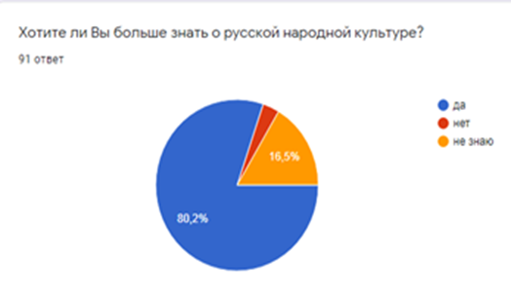
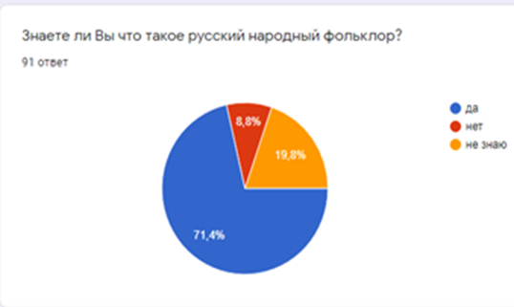
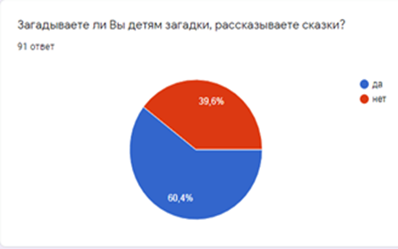
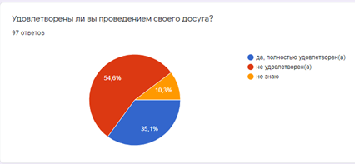
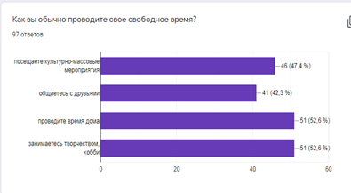
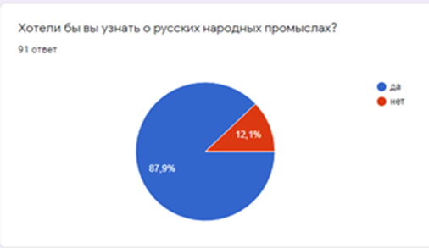
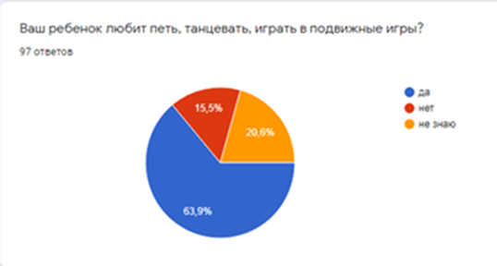
Коммуникационные исследования

Slide 10

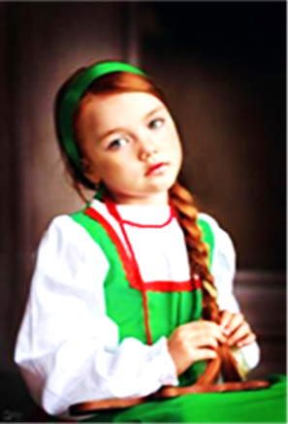
Определение целевой аудитории
Основная целевая аудитория:
дети старшего дошкольного возраста

Slide 11

Этап разработки логотипа, слогана, плаката
Всякая душа празднику рада!

Slide 12
Срок реализации проекта:
в течение учебного года: сентябрь – июнь. Студенты колледжа проводят мероприятие, согласно плану. Продолжительность мероприятий – 30 минут.
Формы реализации проекта:
Основные виды деятельности обучающихся: работа группой; малые подгруппы (мастер – классы по ДПИ); игры; творческая мастерская.
Перспективное планирование
Мероприятия, запланированные для реализации проекта:
Мастер – класс росписи по дереву;
Мастер – класс «Маски для ряженья»;
Мастер – класс «Изготовление тряпичной куклы»;
Мастер-класс по народному танцу;
Мастер-класс росписи по ткани «Троицкий венок».
Фольклорные праздники:
«Капустки»;
«Пришла Коляда, отворяй ворота»;
«Сороки – встречаем весну!»;
«Семик».
Тематика творческо-исследовательских проектов, способствует изучению, сохранению и популяризации культурного наследия, в частности, русского фольклора.

Slide 13
План работы
Сроки проведения | Наименование мероприятия/ тема мероприятия | Ответственный
Сентябрь | Анкетирование | Широкова Н.А. Студенты гр. НХТ
 | Разработка логотипа, плаката | Широкова Н.А. Студенты гр. ДПИ и НХТ
Октябрь | Праздник «Капустки» | Широкова Н.А студенты гр. ДПИ и НХТ
Ноябрь | Мастер – класс росписи по дереву | Якимова А.М. студенты гр. ДПИ
Декабрь | Праздник «Пришла Коляда, отворяй ворота» | Широкова Н.А. Студенты гр. ДПИ и НХТ
 | Мастер – класс «Маски для ряженья» | Якимова А.М. студенты гр. ДПИ
Январь | Мастер – класс «Изготовление тряпичной куклы» | Широкова Н.А. Плаксина Е.А.
Март | Праздник «Сороки - встречаем весну» | Широкова Н.А студенты гр. ДПИ и НХТ
Апрель | Мастер-класс по народному танцу | Плаксина Е.А. Студенты гр. НХТ
Май | Праздник «Семик» | Широкова Н.А студенты гр. ДПИ и НХТ
Июнь | Мастер-класс росписи по ткани «Троицкий венок» | Якимова А.М. студенты гр. ДПИ
 | Круглый стол по подведению итогов. Подготовка отчета о проделанной работе. Планирование работы на новый учебный год | Все участники

Slide 14
Этап подготовки и реализации мероприятий
Формирование рабочей группы по подготовке праздника (10 человек),собирается и прослушивается аутентичный материал, разрабатывается сценарий проводятся репетиции (ответственные - студенты специальности НХТ)
Подготовка аудитории, декораций, костюмов, фонограммы (ответственные - студенты специальностей НХТ, ДПИ)
Подготовка к проведению мастер-класса по ДПИ: подготовить мастерскую ДПИ, раздаточный материал на 20 человек. (ответственные - студенты специальности ДПИ)
Проведение народного праздника для детей подготовительной группы детского сада (20 человек, включая педагогов, воспитателей). Проводят студенты специальности НХТ 10 человек и руководитель проекта Н.А.Широкова
Организация мастер-класса ДПИ (20 человек, включая педагогов, воспитателей). Проводит преподаватель специальности Декоративно-прикладное искусство и народные промыслы А.М. Якимова (база – мастерские ДПИ КТиХО)

Slide 15
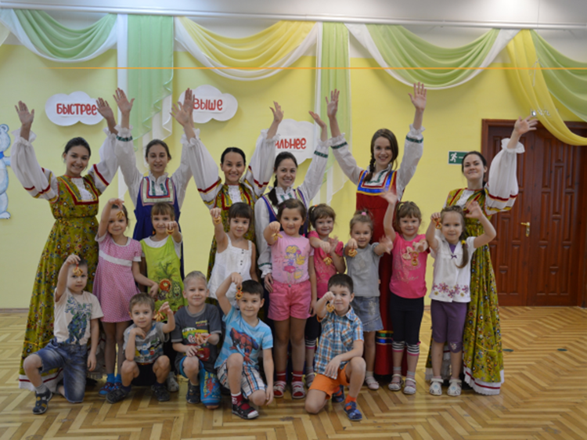
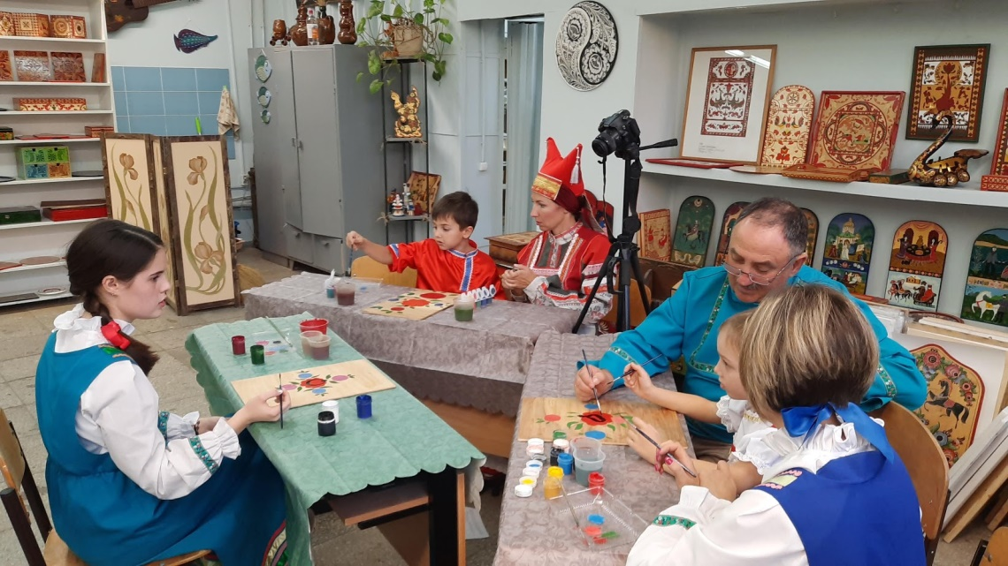
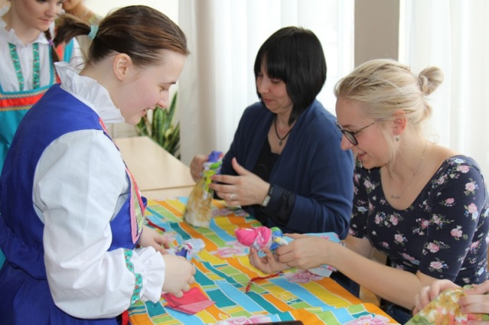
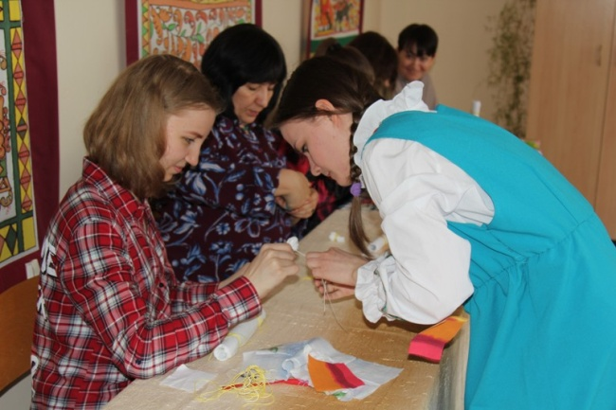
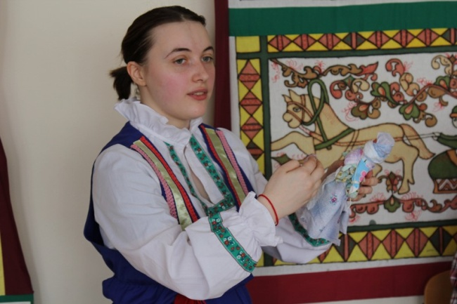
Этап реализации мероприятий

Slide 16

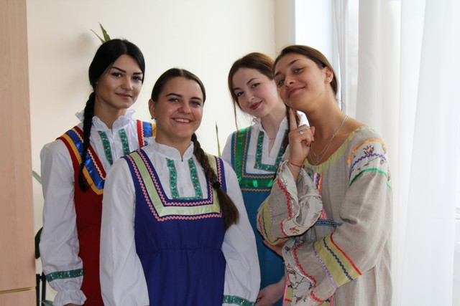
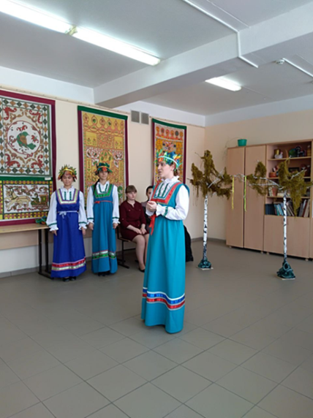
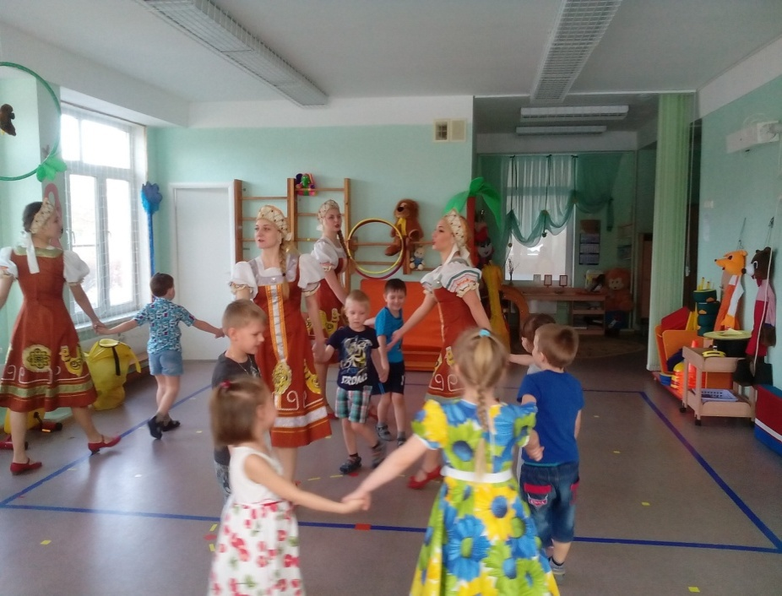
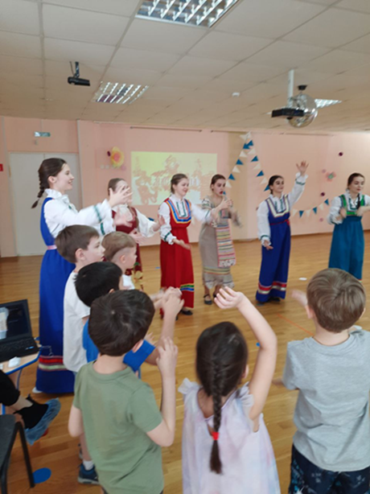
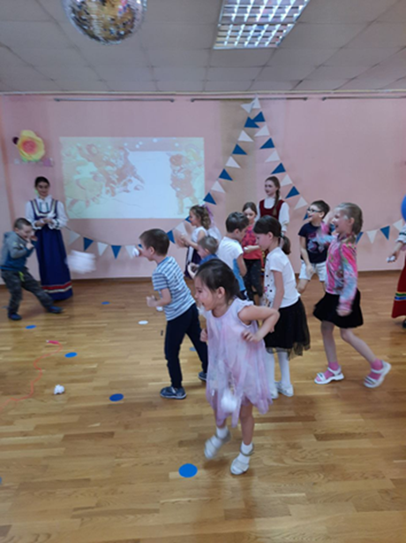
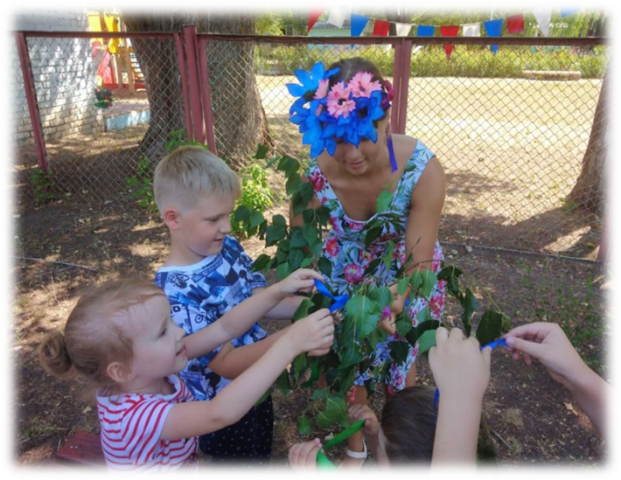
Этап реализации мероприятий

Slide 17

Результаты работы
Формирование эмоциональной отзывчивости ребенка через приобщение к культурно – эстетическим ценностям.
Развитие познавательного и социального опыта детей через игровые и интерактивные формы обучения.
Накопление ребенком практического опыта по народному танцу, росписи по дереву, росписи по ткани, изготовлению народной куклы.
Воспитание у детей чувства любви к родному краю через формирование первичных представлений о себе, семье, обществе, его культурных ценностях, нравственных представлений о родном крае;
Формирование как общих так и профессиональных компетенций у студентов
Формирование и развитие предпосылок метанавыков (профессиональных компетенций) и профессионального самоопределения у детей старшего дошкольного возраста

Slide 18

Дальнейшее развитие
В дальнейшем мы планируем проводить мероприятия, концерты, мастер-классы на различных площадках, организовать сотрудничество с творческими фольклорными коллективами г.о.Тольятти, комплексными центром социального обслуживания населения, участвовать в благотворительных акциях для поддерживания положительного социального имиджа нашего колледжа.

Slide 19
Вывод :
Опыт нашей совместной работы показал, что творческие проекты - наиболее эффективная форма организации практической и самостоятельной работы обучающихся. Именно учебно-исследовательская работа способствует формированию интереса к познавательной, творческой и практической деятельности, повышает учебную мотивацию, создает условия для социального и профессионального роста, формирования логического, научного мышления, развития интереса к выбранной профессии, позволяет развить творческие и личностные качества будущих специалистов.
Профессиональная компетентность заключается в способности успешно действовать на основе практического опыта, умения и знаний при решении задач профессионального рода, принимать эффективные решения при осуществлении профессиональной деятельности, а также определяет социальную значимость будущего специалиста, его востребованность, мобильность и готовность к инновационной профессиональной деятельности. Все это возможно только при активном вовлечении обучающихся в творческую и исследовательскую работу.

Slide 20
Список литературы:
Послание Президента Российской Федерации Федеральному Собранию Российской Федерации от 01.12.2016. «Послание Президента Российской Федерации Федеральному Собранию».
Указ Президента РФ от 24 декабря 2014 г. N 808 "Об утверждении Основ государственной культурной политики"
Приказ Минобрнауки России от 17.10.2013 N 1155 (ред. от 21.01.2019) "Об утверждении федерального государственного образовательного стандарта дошкольного образования»
Сайты:
Министерство образования и науки Самарской области – Официальный сайт
–http://educat.samregion.ru
Министерство культуры Самарской области. ГБУК Агентство социокультурных технологий Официальный сайт http://Ast63.ru
Всероссийский музей декоративно-прикладного и народного искусства https://vmdpni.ru/
Государственный Российский дом народного творчества им. В.Д.Поленова http://www.folkcentr.ru/
Культура.РФ. Портал культурного наследия, традиций народов России https://www.culture.ru/
Российский этнографический музей http://www.ethnomuseum.ru/
Сайт журнала «Русская традиционная культура» http://www.ru.narod.ru/crf

